Slide 1
Lógica y Matemática Computacional
Licenciatura en Sistemas de Información
Grafos
Ing. JULIO C. ACOSTA
Facultad de Ciencias Exactas y Naturales y Agrimensura - UNNE

Slide 2
Grafos
Definición
Vértices, lados, grados, bucles, caminos. Circuitos
Circuitos eulerianos
Circuitos hamiltonianos
Caminos de longitud mínima
Matrices de adyacencia y grafos
Digrafos

Slide 3
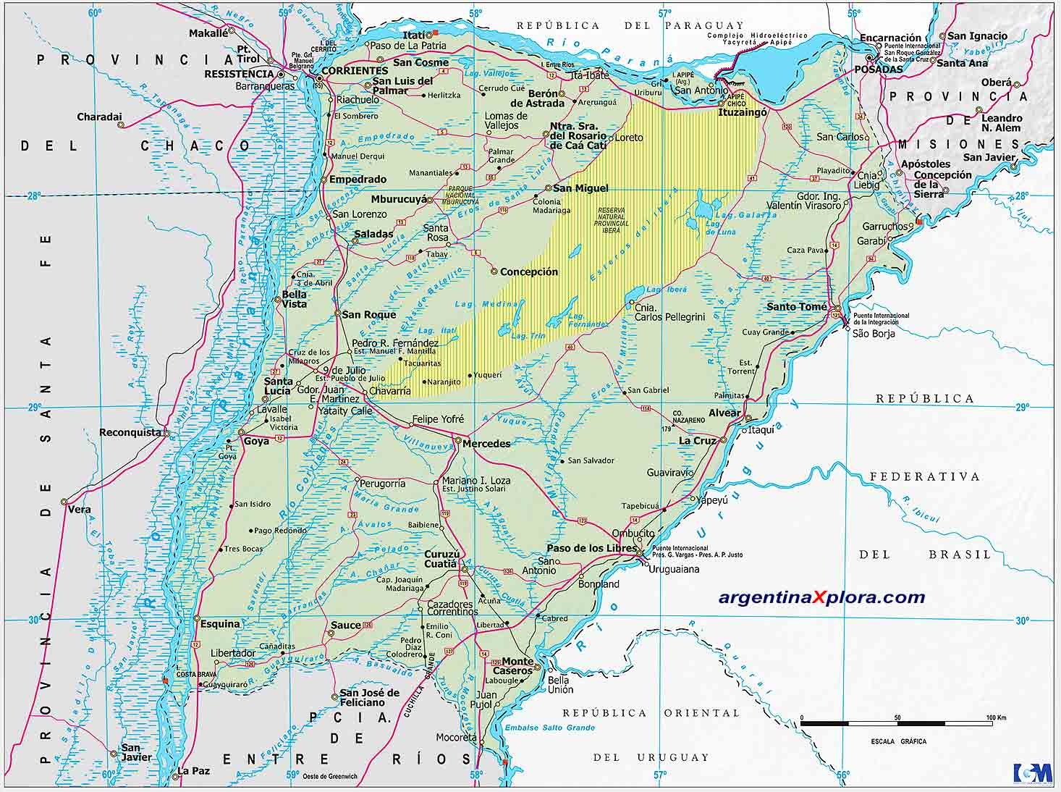

Slide 4
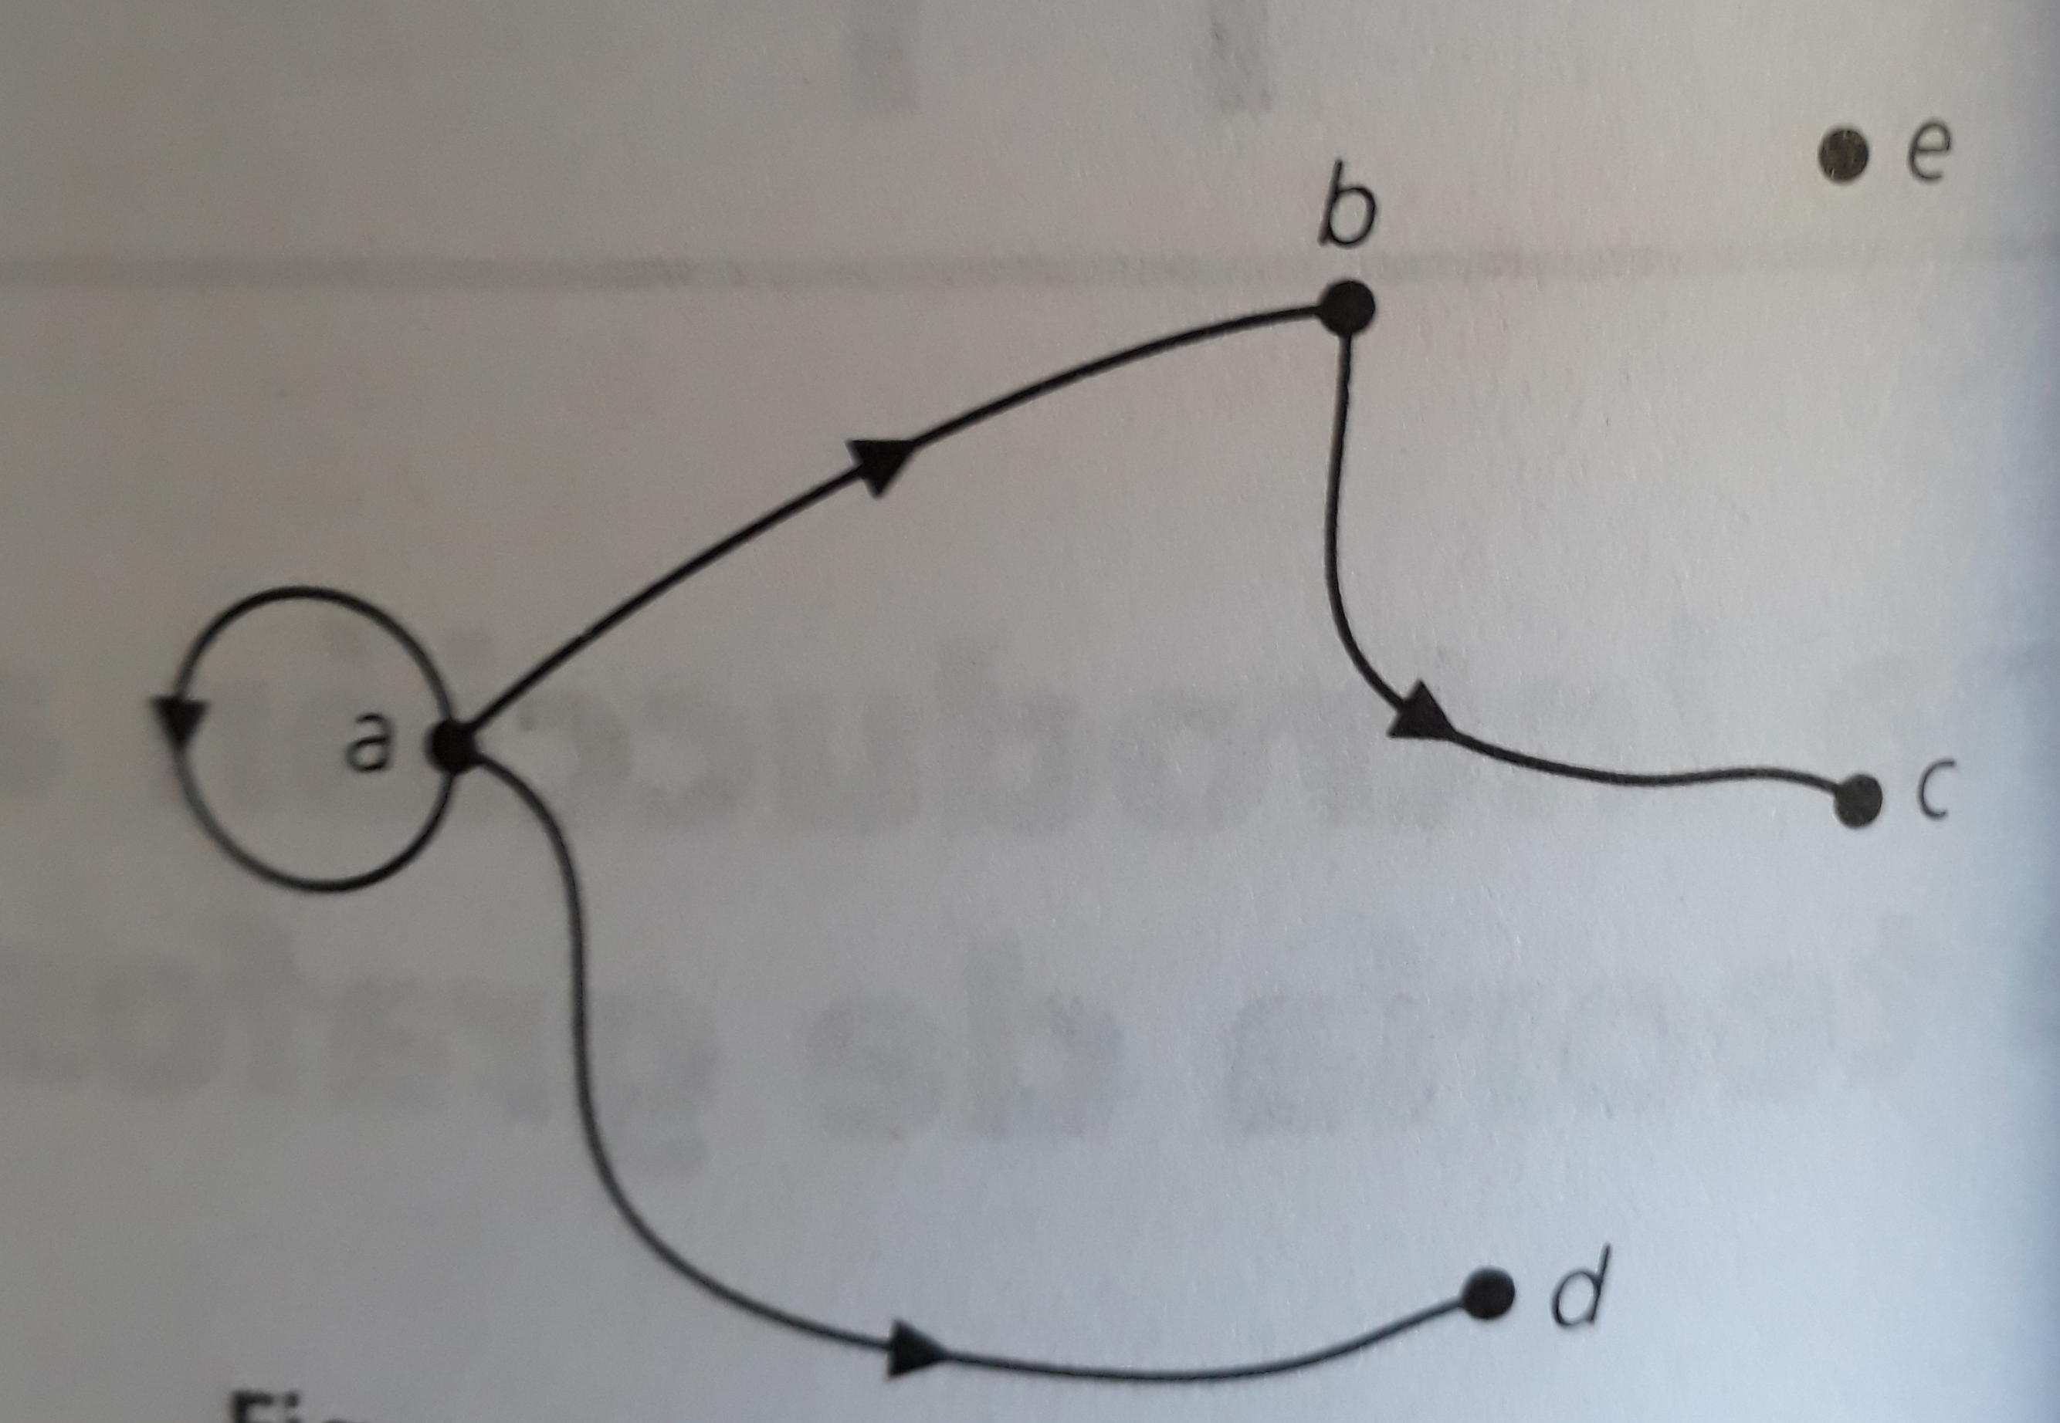
Sea V un conjunto finito no vacío
V: conjunto de vértices o nodos
E: conjunto de aristas
V = { a, b, c, d, e }
E = { (a,a), (a,b), (a,d), (b,c) }
Figura 1

Slide 5
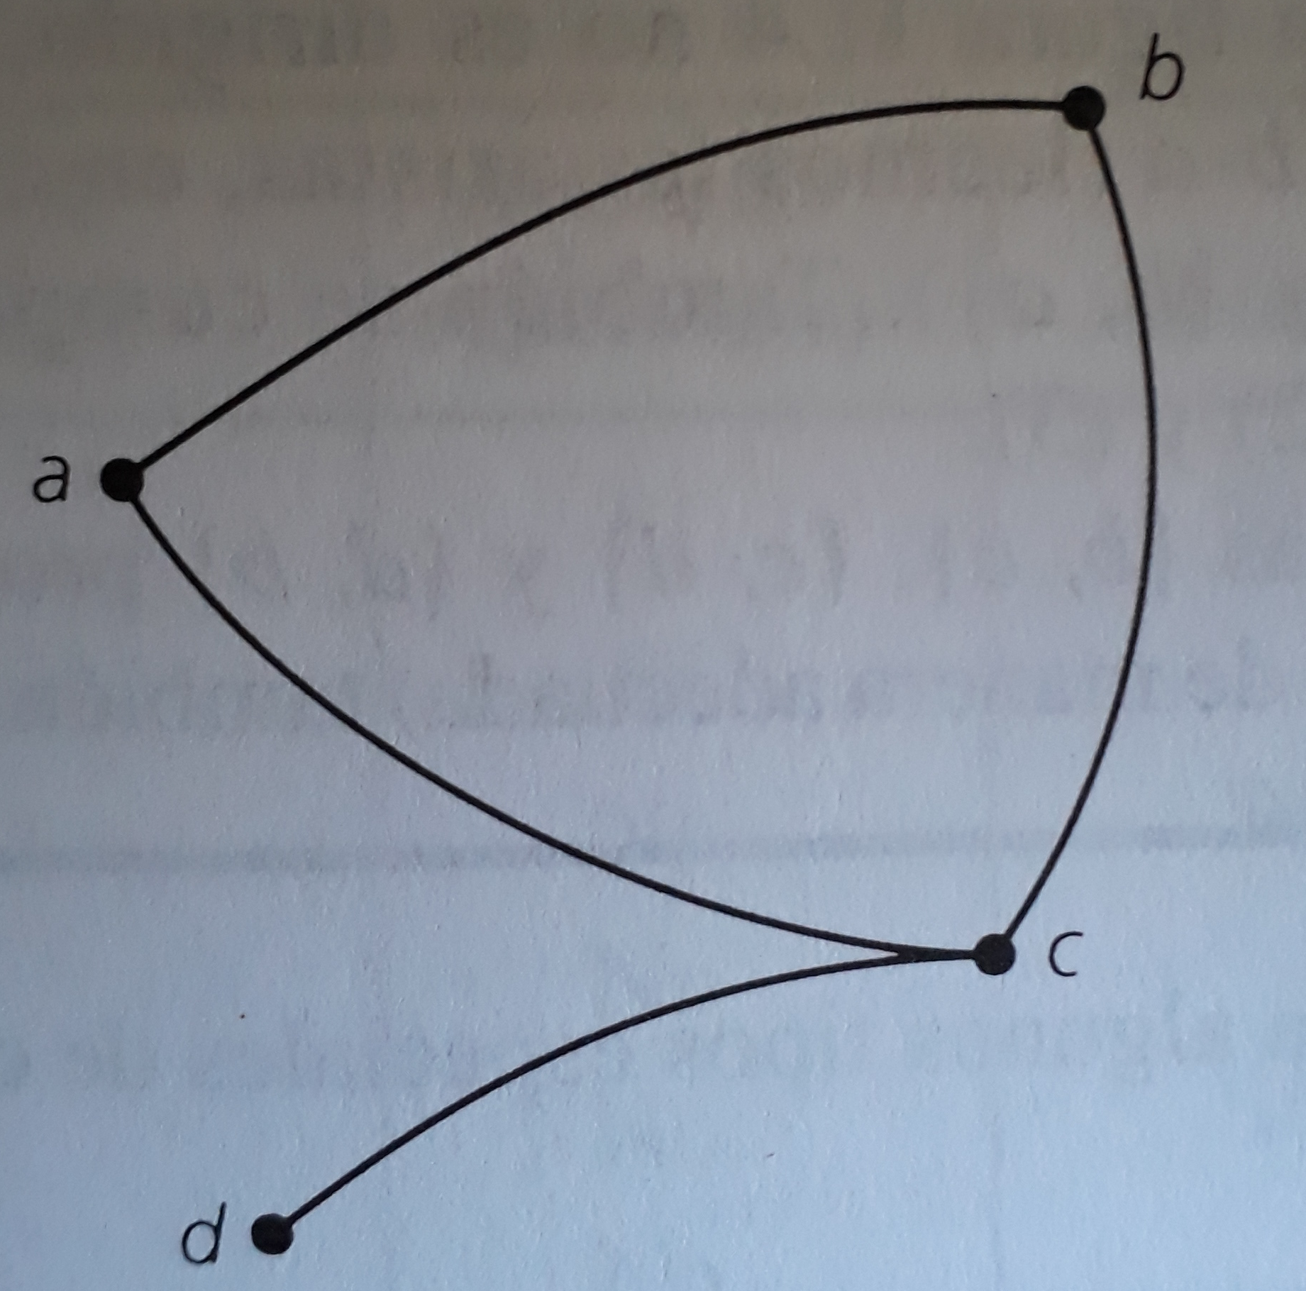
V = { a, b, c, d }
E = { {a,b}, {a,c}, {b,c}, {c,d} }
E = { (a,b), (b,a), (a,c), (c,a),
(b,c), (c,b), (c,d), (d,c) }
Figura 2

Slide 6
Camino
Sean x e y vértices (no necesariamente distintos) de un grafo no dirigido G=(V,E).
Un camino x - y en G es una sucesión alternada finita (sin lazos):
Longitud del camino es el número de n aristas que hay en el camino
En un camino se pueden repetir aristas y vértices

Slide 7
Recorrido - Circuito
Si en el camino x - y no se repite ninguna arista, el camino es un recorrido o trayectoria
Un recorrido cerrado en el camino x - x es un circuito
Si ningún vértice en el camino x - y se presenta mas de una vez, el camino es un camino simple
Sea G = (V, E) ; G es un grafo conexo si existe un camino simple entre cualquiera dos vértices distintos de G
En otro caso G es un grafo NO conexo

Slide 8
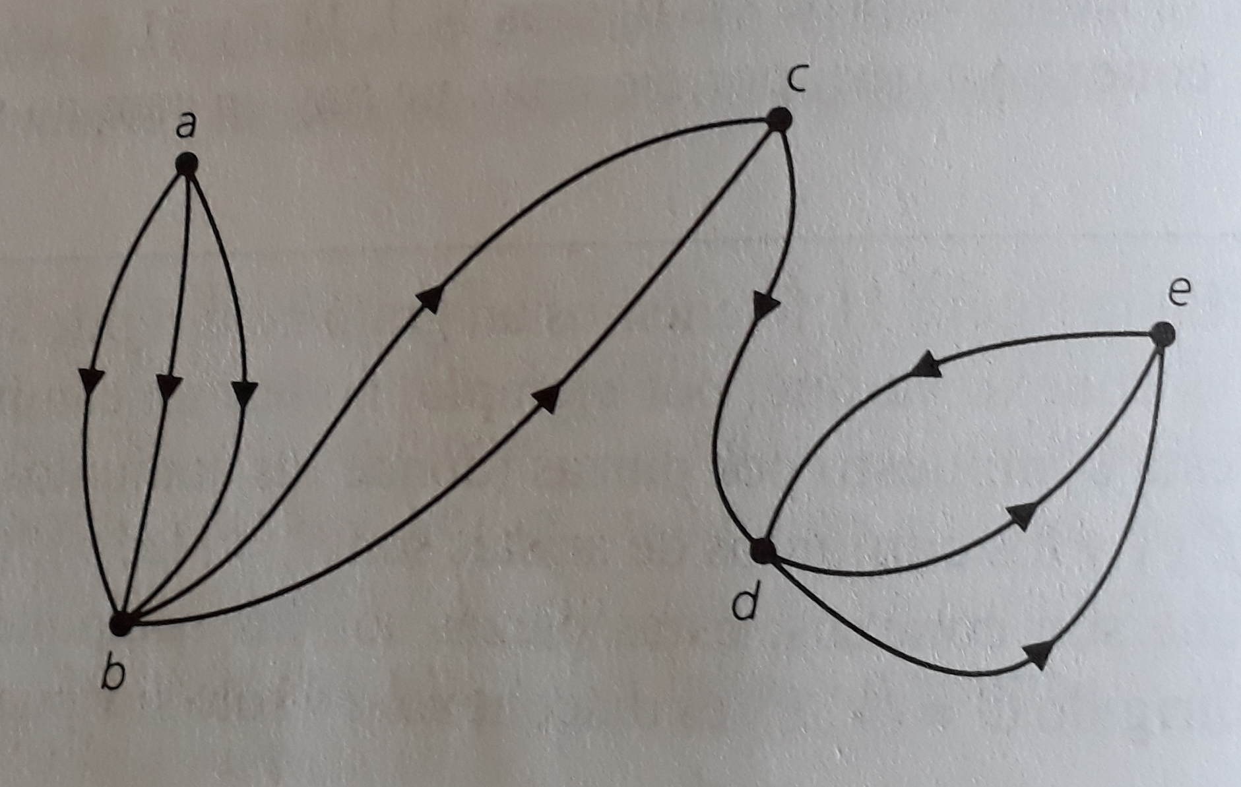
Un grafo G = ( V, E ) es un multigrafo, si existen:
Con dos o mas aristas (a, b) –para grafo dirigido-
{a, b} –para grado no dirigido-
(a, b) tiene multiplicidad 3
(b, c) tiene multiplicidad 2
(c, d) tiene multiplicidad 1
(d, e) tiene multiplicidad 2
(e, d) tiene multiplicidad 1
Figura 6

Slide 9
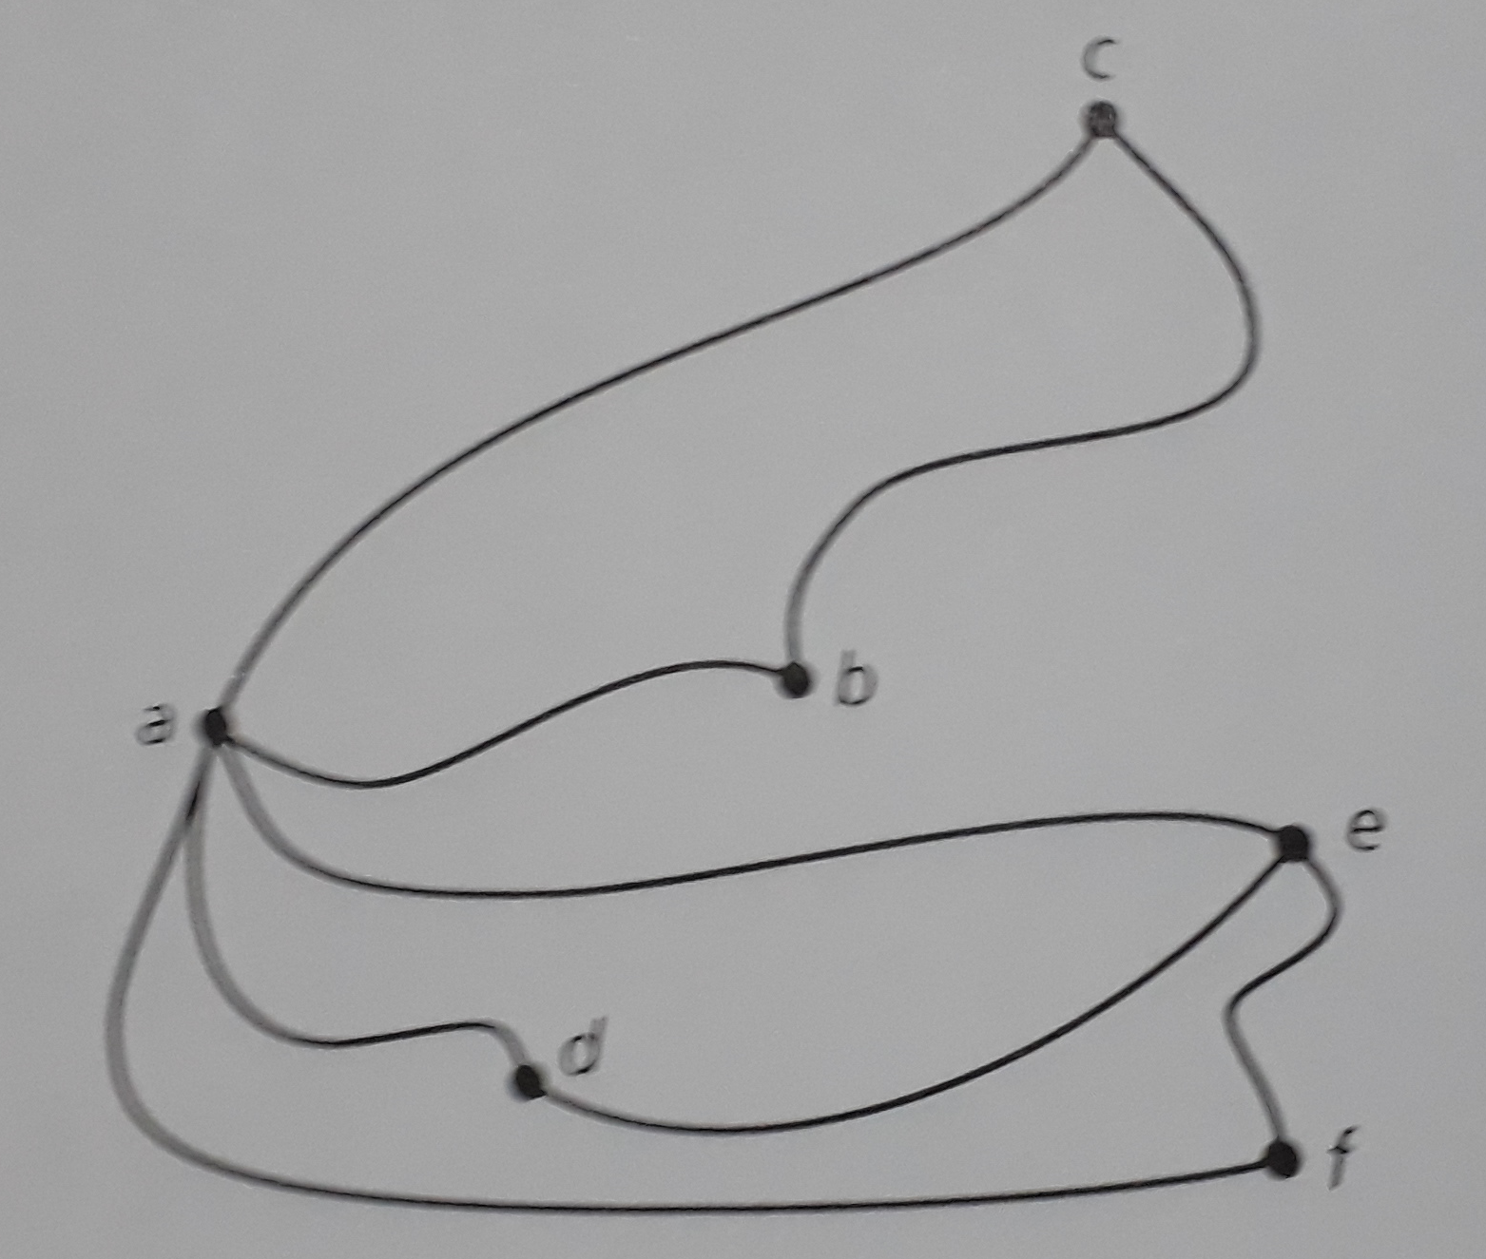
Grafo conexo
Figura 3

Slide 10
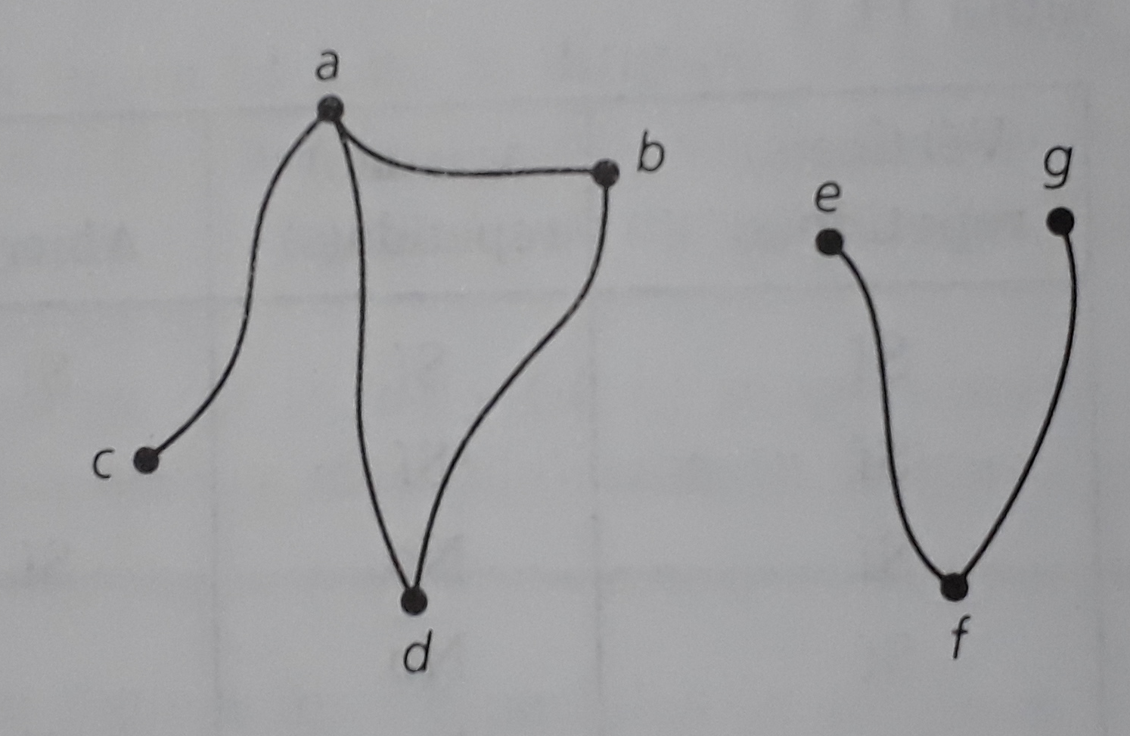
Grafo disconexo
Figura 4

Slide 11
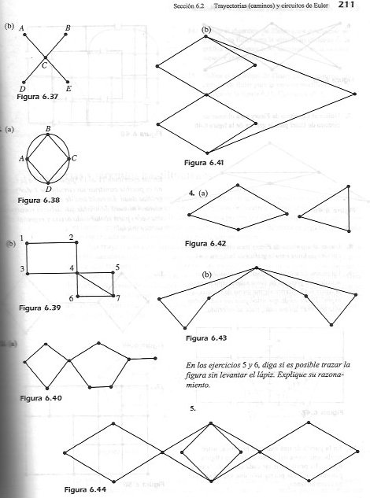

Slide 12
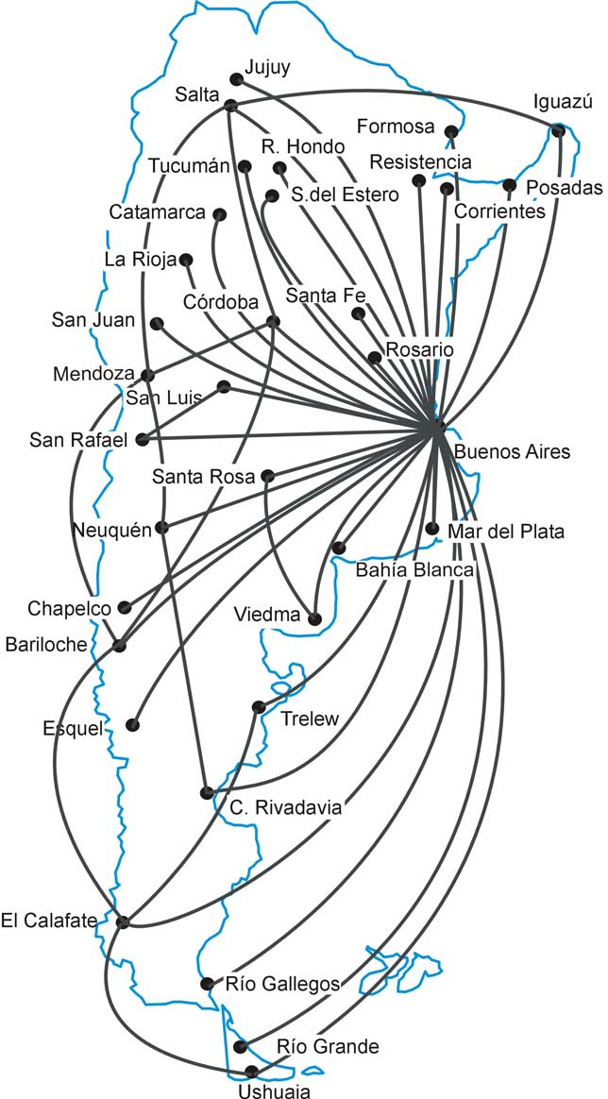

Slide 13
Ejemplo
Siete ciudades a, b, c, d, e, f y g están conectadas por una sistema de autopistas como sigue: (1) I-22 va de a a c pasando por b; (2) I-33 va de c a d luego pasa por b y continua a f; (3) I-44 va de d por e hacia a; (4) I-55 va de f a b pasando por g; y (5) I-66 va de g a d
a
b
c
I-22
I-22
a) Use los vértices para las ciudades y las aristas para los tramos de autopistas en un grafo dirigido
I-33
I-55
I-33
f
I-33
I-44
I-55
e
g
I-66
d
I-44

Slide 14
a
b
c
I-22
I-22
b) Enumere los caminos simples de g a a
I-33
I-55
I-33
f
{(g, d), (d, e), (e,a)}
I-44
I-55
I-33
e
g
I-66
d
{(g, b), (b, c), (c, d), (d, e) (e, a)}
I-44
c) ¿Cuál es el menor número de segmentos que deben cerrarse para interrumpir el paso de b a d ?
Dos: uno de cada uno de los siguientes caminos;
{(b, c), (c, d)}
{(b, f), (f, g), (g, d)}

Slide 15
a
b
c
I-22
I-22
d) ¿Es posible salir de la ciudad c y regresar a ella, visitando una sola vez las otras ciudades?
I-33
I-55
I-33
f
I-33
I-44
I-55
e
g
I-66
d
I-44
No
e) ¿Es posible salir de la ciudad c y visitar una sola vez las otras ciudades, sin regresar a c ?
Si
{(g, b), (b, c), (c, d), (d, e) (e, a)}
f) ¿Es posible salir de una ciudad y viajar por todas las autopistas una sola vez? (Se puede visitar alguna ciudad mas de una vez y no es necesario volver al inicio)
{(g, b), (b, f), (f, g), (g, d), (d, b), (b, c), (c, d) (d, e), (e, a), (a, b)}

Slide 16

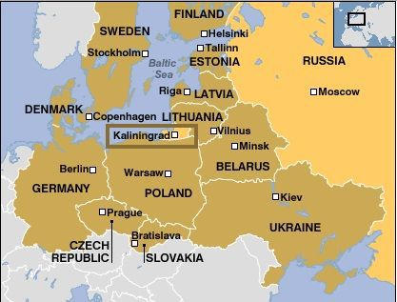
PUENTES DE KÖNIGSBERG (hoy KALINGRADO)
EULER (1736)

Slide 17
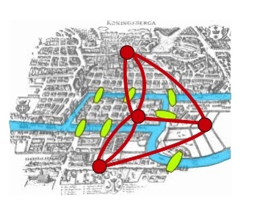
PUENTES DE KÖNIGSBERG (hoy KALINGRADO)
EULER (1736)
D
e
D
e
e
3
1
2
A
e
A
4
B
e
B
6
e
C
7
C
e
5
GRAFO: G = (V, E)
VERTICES: A, B, C, D
ARISTAS: e , e , e , e , e , e , e
1
2
3
4
5
6
7

Slide 18
Si en un camino x - y no se repite ninguna arista, el camino es un recorrido o trayectoria
D
e
e
e
3
1
2
A
e
4
B
Si un un recorrido o trayectoria abierto (de a a b) pasa por todas las aristas (sin que se repitan), se llama recorrido euleriano
e
e
6
7
C
e
5
Si existe en G un circuito que recorre cada arista solo una vez, se llama circuito euleriano o circuito de euler
GRADO DE UN VERTICE es el número de aristas que concurren al mismo.
Si un vértice tiene solo un lazo, tiene grado 2

Slide 19
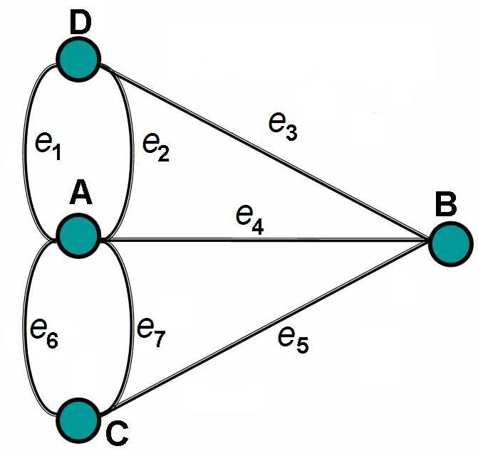
D
e
e
e
3
1
2
A
e
4
e
B
6
e
7
C
e
5
Considere si el problema de los puentes es un Circuito de Euler. Justifique

Slide 20
Si un vértice del grafo G tiene grado impar;
el Grafo no es
Circuito de Euler

Slide 21
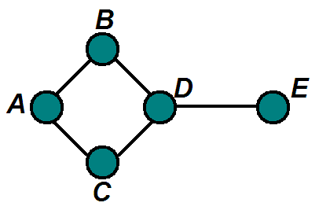
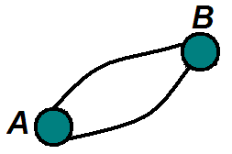
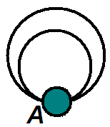
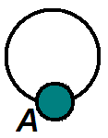
TEOREMAS DE LOS CIRCUITOS Y DE LAS TRAYECTORIAS DE EULER
Teorema 1 (de los circuitos)
(a) Si un grafo G conexo y tiene un vértice de grado impar, entonces, no puede existir un Circuito de Euler en G
(b) Si G es un grafo conexo y todos los vértices tienen grado par, entonces, existe un Circuito de Euler en G
(a)
(b)
Si G es conexo y tiene una o dos aristas, la mínima expresión será
δ(E) = 1
Por inducción, mientras los vértices que se agregan sean de grado par (y los existentes sigan siendo de grado par), seguirá existiendo Circuito de Euler

Slide 22
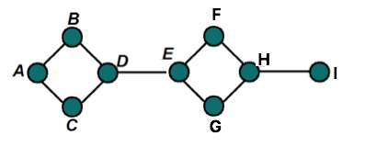
Teorema 2 (de las trayectorias)
(a) Si un grafo G tiene mas de dos vértices de grado impar, entonces no puede existir una trayectoria de Euler
Sean V₁; V₂; V_{3;} … vértices de grado impar. Cualquier trayectoria de Euler debe salir (o llegar) a cada uno de los vértices, sin poder regresar (o salir) de ellos ya que tienen grado impar.
Analice cualquier trayectoria
Uno de estos vértices V₁; V₂; V_{3;} … de grado impar podría ser el comienzo de la trayectoria de Euler y otro el final; pero los demás vértices quedarán sin una trayectoria sin recorrer.

Slide 23
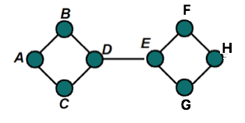
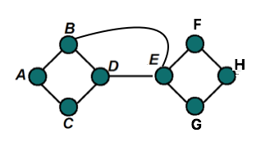
(b) Si G es conexo y tiene dos vértices de grado impar, entonces existe una trayectoria de Euler en G, que debe empezar en uno de los vértices de grado impar y terminar en el otro.
Analice la trayectoria
D, B, A, C, D, E, F, H, G, E

Slide 24
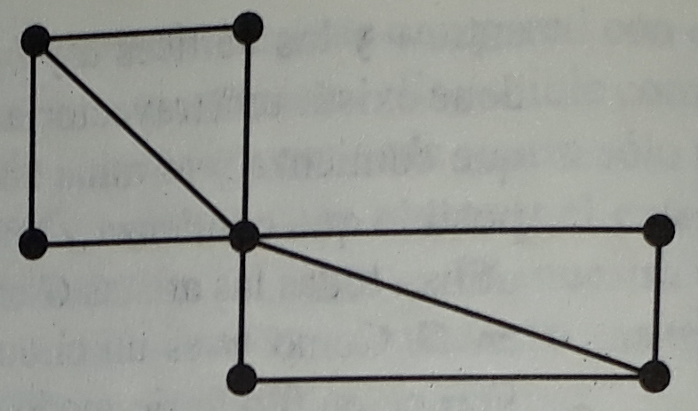
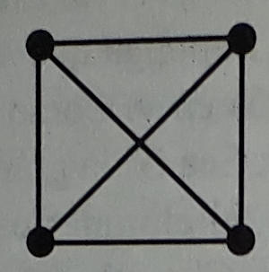
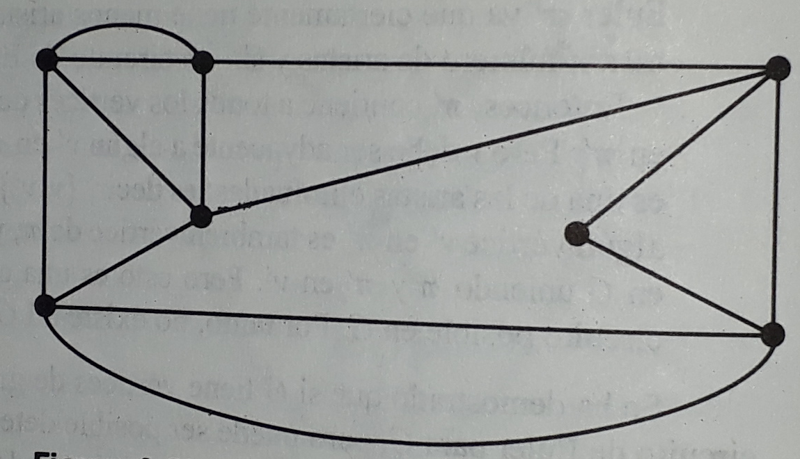

Slide 25
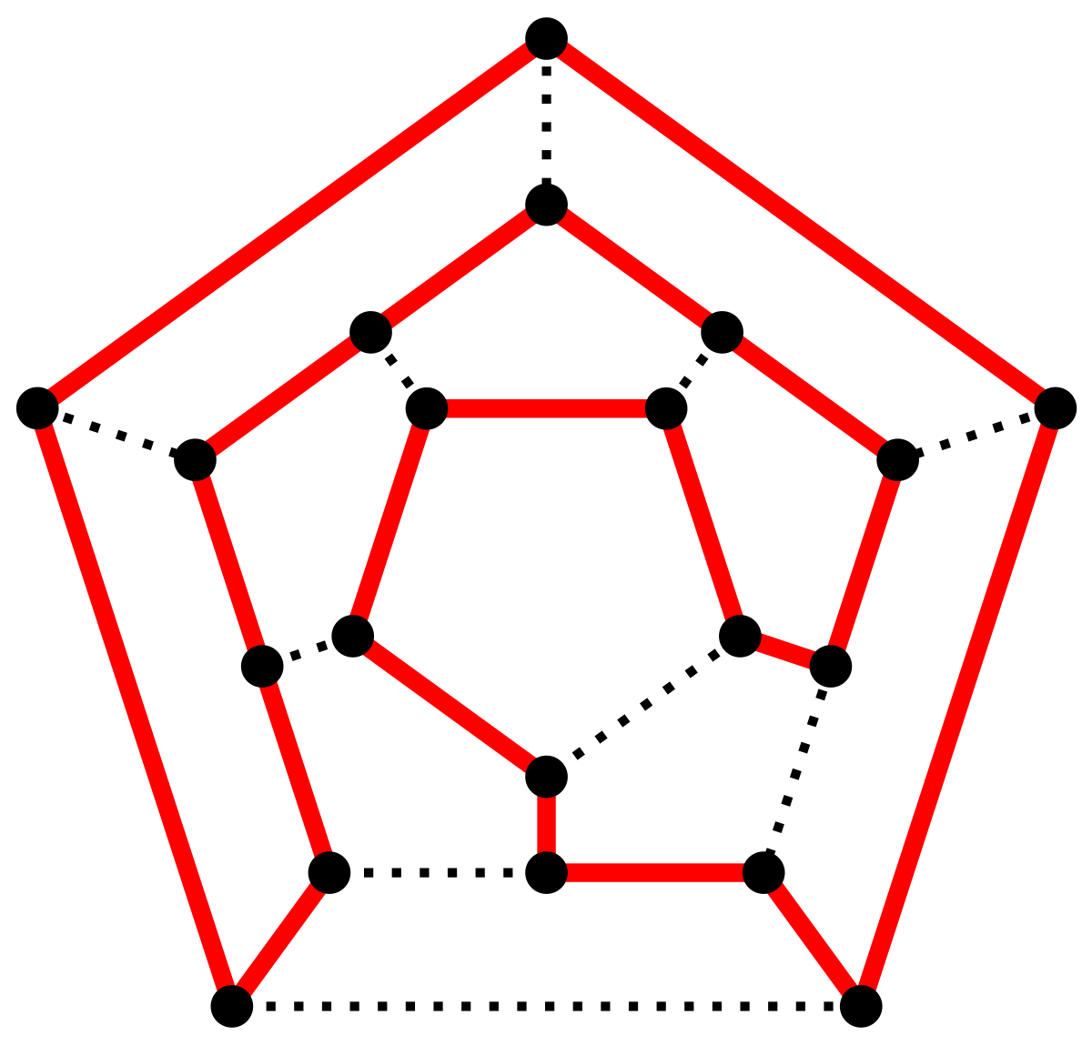
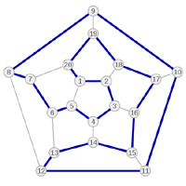
CICLOS HAMILTONIANOS
Trayectoria hamiltoniana es una trayectoria que visita cada vértice solo una vez, con excepción del vértice inicial que puede ser también el último.
Circuito hamiltoniano es un circuito que visita cada vértice solo una vez, con excepción del vértice inicial que también el último.

Slide 26
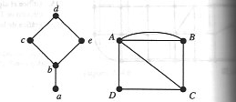
¿es necesario recorrer todas las aristas en una trayectoria hamiltoniana?
Los grafos siguientes ¿son trayectorias de Hamilton?
A diferencia de las trayectorias y ciclos Eulerianos, NO se conocen condiciones necesarias y suficientes para la existencia de ciclos hamiltonianos

